Slide 1
Számpiramis
Készítette: Surányi István

Slide 2
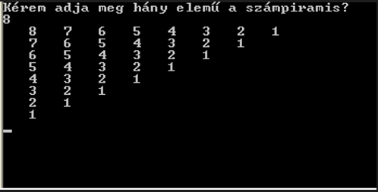
Feladat:
Számpiramis létrehozása
Python–ban
FOR – ciklusok segítségével

Slide 3

Algoritmus
Az elemszám bekérése
A bekért elem értékének 1-el való csökkentése
A végeredmény:
n, n-1, n-2, n-3, ….. 1

Slide 4
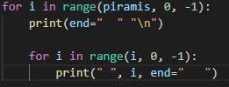
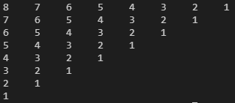
Újabb FOR – ciklus bevezetése
Új sorok létrehozására
Annyi sort hozzon létre amennyi a bekért szám, és az új sorok kezdőértéke 1-el csökkenjen
n, n-1 n-2 …. 1
n-1 n-2 …. 1
n-2
….
1

Slide 5
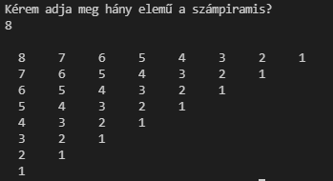
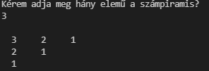
Tesztelés:
Próbaszámok:
8
3

Slide 6
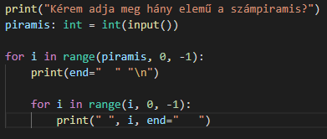
Kód:

Slide 7
Köszönöm a figyelmet!

